Slide 1
2.6 正态分布

Slide 2
复习
1。通过样本频率分布估计总体分布
（1）样本频率分布表
（2）样本频率分布条形图（离散型总体）
（3）样本频率分布直方图（连续型总体）
2。总体密度曲线
3。结论：
（1） 样本频率直方图中，所有矩形的面积和为1
（2）总体密度曲线与x轴围成的面积为1

Slide 3
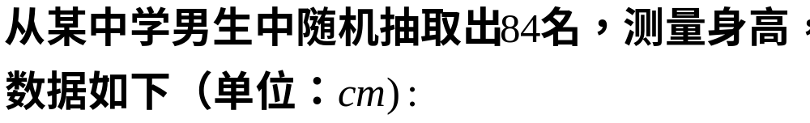
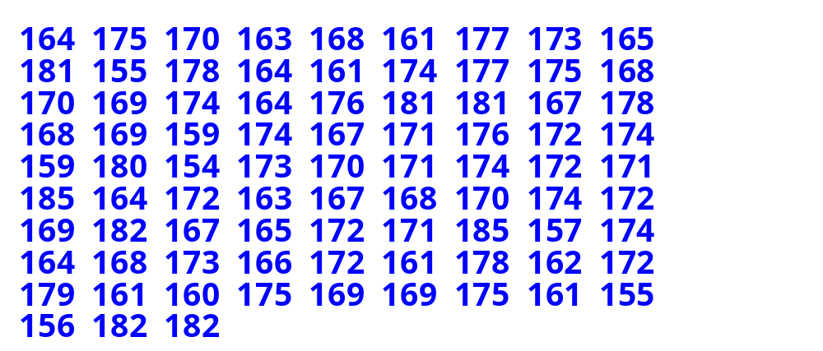

数 学 情 景
频率分布
直方图

Slide 4
第一步：分组
确定组数，组距？

Slide 5
第二步：列出频率分布表
区间号 | 区间 | 频数 | 频率 | 累积频率 | 频率/组距
1 | 153.5~157.5 | 5 | 0.0595 | 0.0595 | 0.015
2 | 157.5~161.5 | 8 | 0.0952 | 0.1547 | 0.024
3 | 161.5~165.5 | 10 | 0.1190 | 0.2738 | 0.030
4 | 165.5~169.5 | 15 | 0.1786 | 0.4534 | 0.045
5 | 169.5~173.5 | 18 | 0.2143 | 0.6667 | 0.054
6 | 173.5~1775 | 18 | 0.1786 | 0.8452 | 0.045
7 | 177.5~181.5 | 8 | 0.0952 | 0.9405 | 0.024
8 | 181.5~185.5 | 5 | 0.0595 | 1 | 0.015

Slide 6
第三步：作出频率分布直方图
y
中间高，两头低，左右大致对称
频率/组距
x

Slide 7

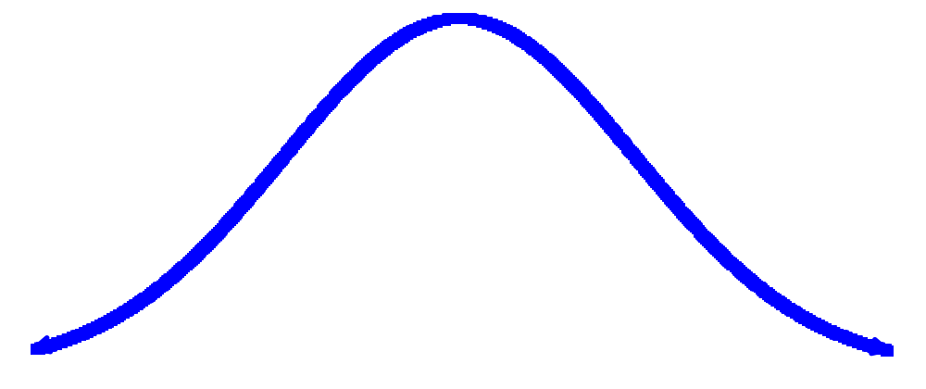

正态密度曲线
若数据无限增多且组距无限缩小，那么频率分布直方图的顶边缩小乃至形成一条光滑的曲线，我们称此曲线为概率密度曲线．
概率密度曲线的形状特征．
“中间高，两头低，
左右对称”
概率密度曲线
频率
组距
总体在区间 内取值的概率
产品
尺寸
（mm）
a
b

Slide 8
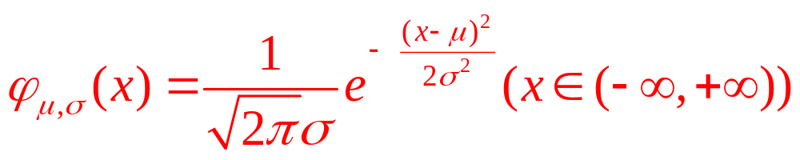
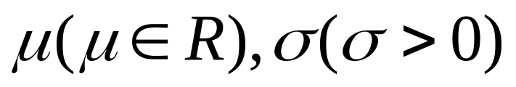
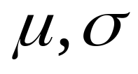
正态分布与密度曲线
上图中概率密度曲线具有“中间高，两头低”的特征，像这种类型的概率密度曲线,叫做“正态分布密度曲线”，简称“正态曲线，它的函数表达式是
式中的实数 是参数,分别表示随机变量X的均值与标准差.不同的 对应着不同的正态密度曲线

Slide 9
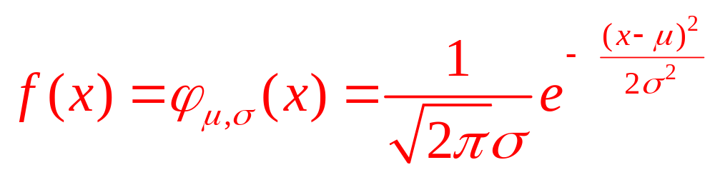

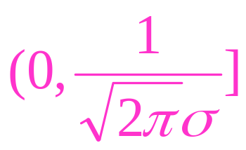




正态密度曲线的图像特征
（1）当 = 时,函数值为最大.
μ
（2） 的值域为
X=μ
σ
=μ
(3) 的图象关于 对称.
-3
-2
-1
0
1
2
3
x
（4）当 ∈ 时 为增函数.
（－∞，μ]
当 ∈ 时 为减函数.
（μ，+∞）
正态曲线

Slide 10
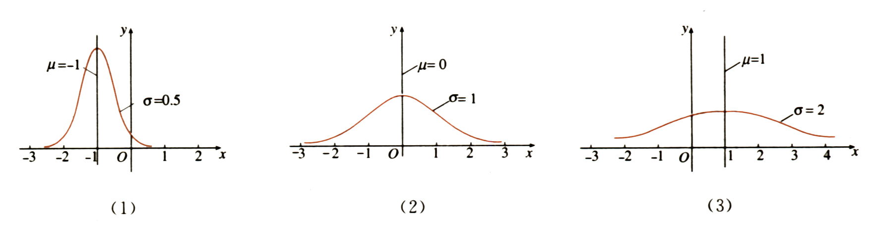





正态密度曲线
y
y
x
O
x
O

Slide 11
正态曲线的性质
y
(1)曲线在x轴上方,与x轴不相交.
(2)曲线关于直线x=μ对称.
(3)在x=μ时位于最高点.
(4)当x<μ时,曲线上升;当x>μ时,曲线下降.并且当曲线向左、右两边无限延伸时，以x轴为渐近线，向它无限靠近。
O
x

Slide 12
正态曲线的性质
(5)当μ一定时， 曲线的形状由σ确定。σ越大，曲线越“扁平”，表示总体的分布越分散；σ越小，曲线越“尖陡”，表示总体的分布越集中
（6）在正态曲线的下方和轴上方范围内的区域面积为1
y
O
x

Slide 13
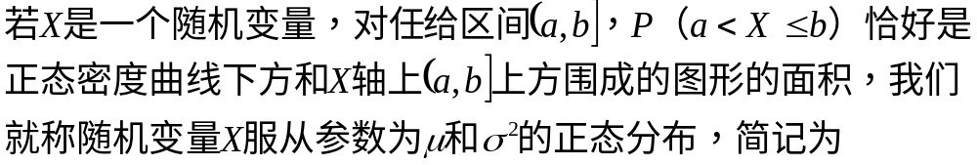
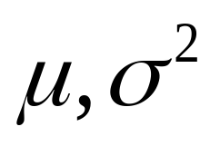



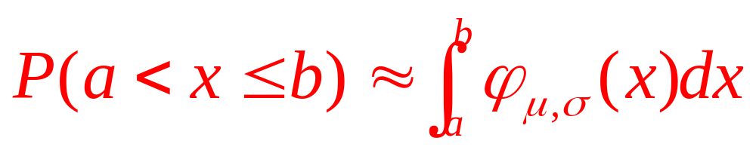
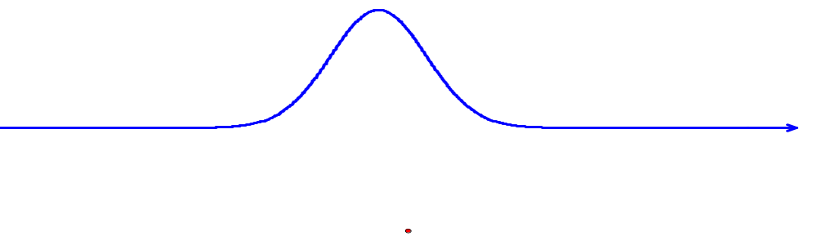
正态分布
X~N（ ）
若ξ～ ，
则E ξ= D ξ=
Y
X
a
b

Slide 14
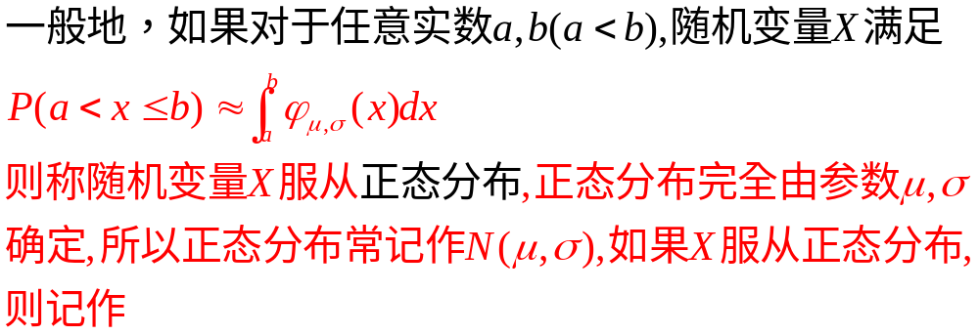
X~N（ ）

Slide 15
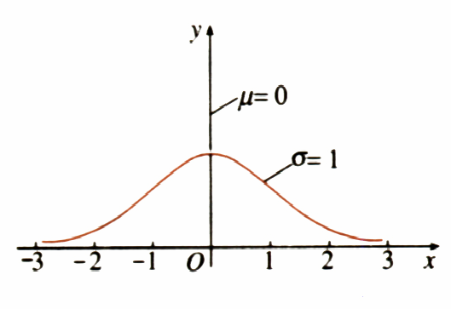
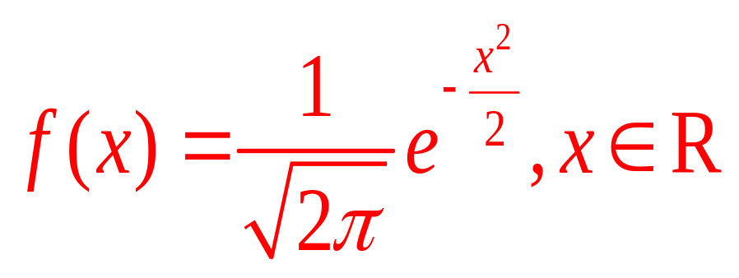
标准正态曲线
当μ＝0，σ＝1时，正态总体称为标准正态总体，其相应的函数表达式是
其相应的曲线称为标准正态曲线。标准正态总体N（0，1）在正态总体的研究中占有重要地位。任何正态分布的问题均可转化成标准总体分布的概率问题。

Slide 16
正态分布的意义
（1）在生产中，各种产品的质量指标一般都服从正态分布；
（2）在测量中，测量结果、测量的随机误差都服从正态分布；
（3）在生物学中，同一群体的某种特征都服从正态分布；
（4）在气象中，某地每年七月份的平均气温、平均湿度、降雨量等都服从正态分布。

Slide 17
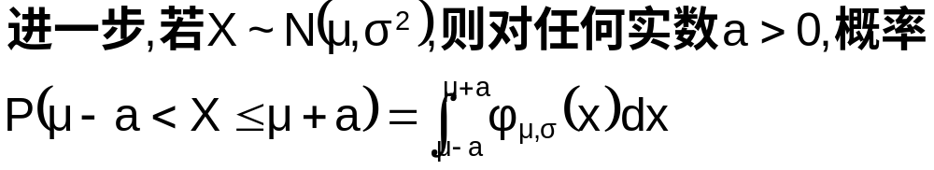

Slide 18
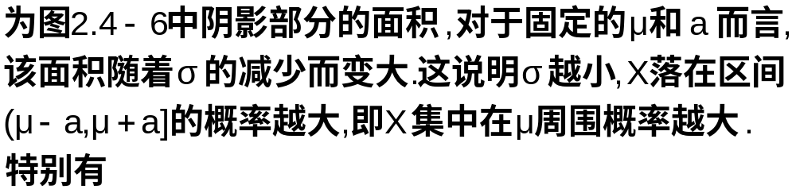
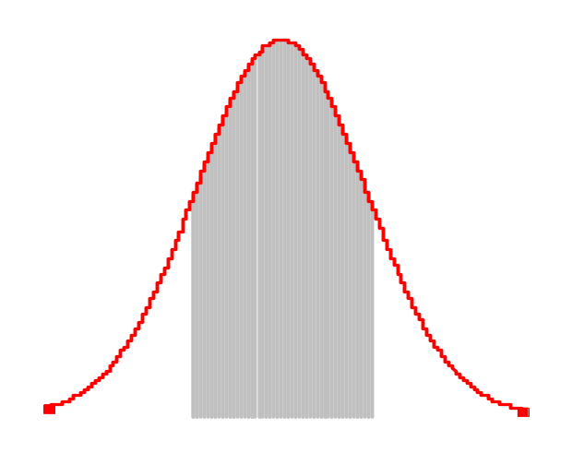
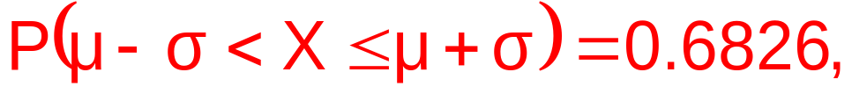
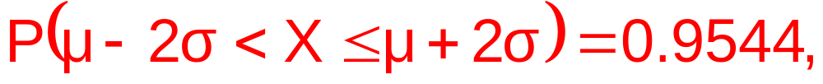
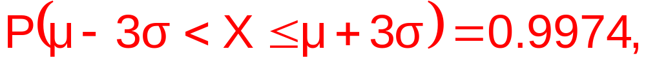





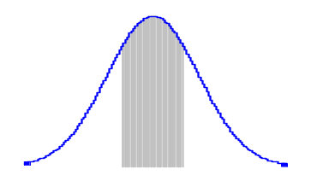
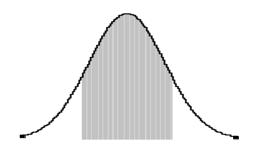
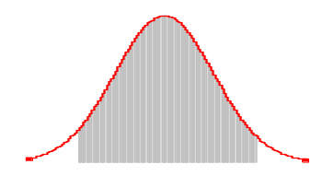









Slide 19
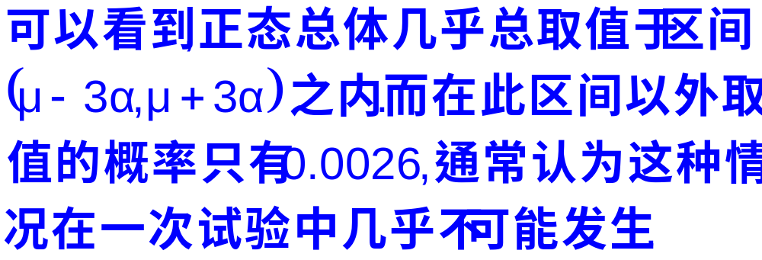
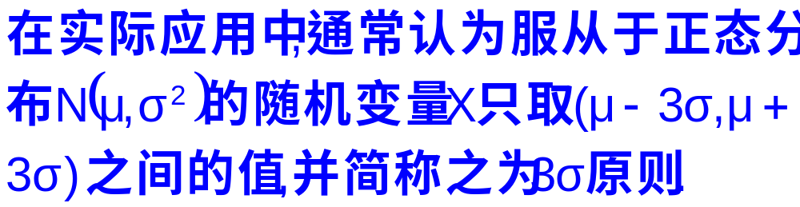

Slide 20
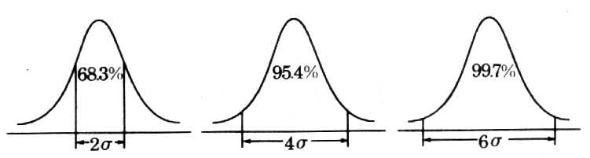
小概率事件的含义
区 间 | 取值概率
（μ－σ，μ＋σ） | 68.3%
（μ－2σ，μ＋2σ） | 95.4%
（μ－3σ，μ＋3σ） | 99.7%
小概率事件的含义:
发生概率一般不超过5％的事件，即事件在一次试验中几乎不可能发生

Slide 21
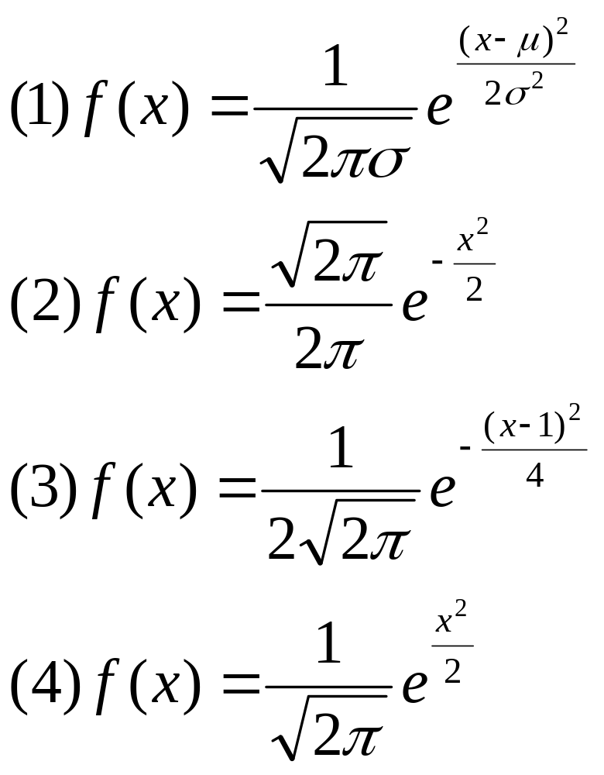
例：下列函数是正态密度函数的是（ ）
B

Slide 22
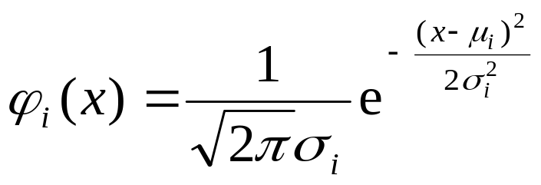
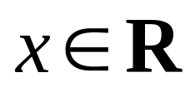




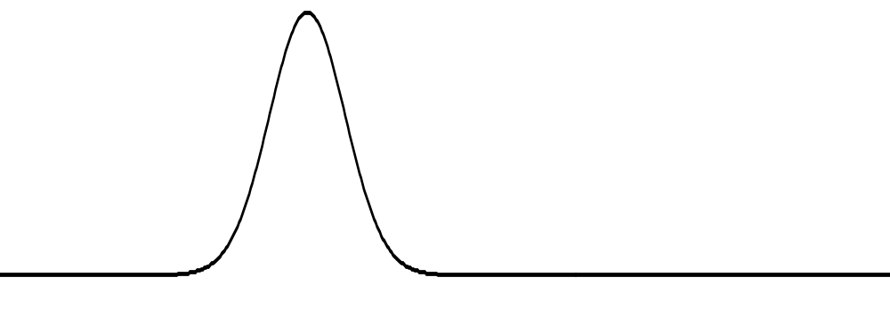
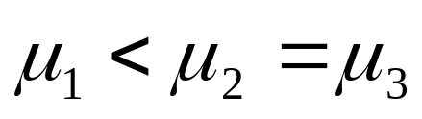
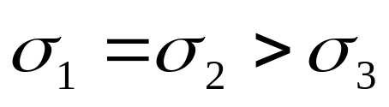
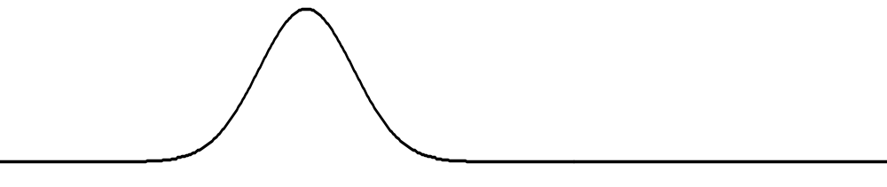

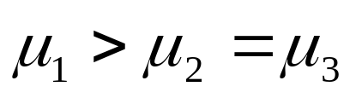
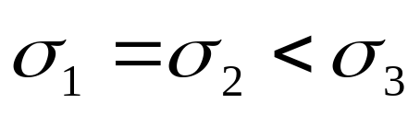
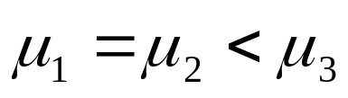
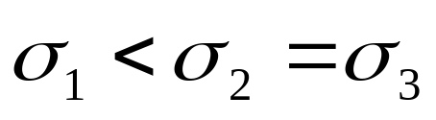



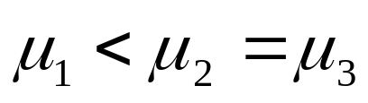
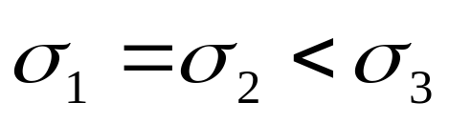
例1．已知正态分布密度函数
， ， 的图象
（如图1），则
A．
B．
C．
D．

Slide 23
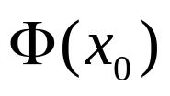
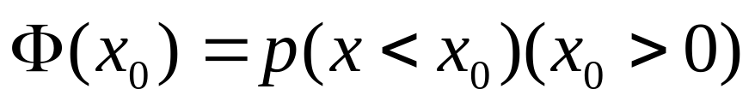
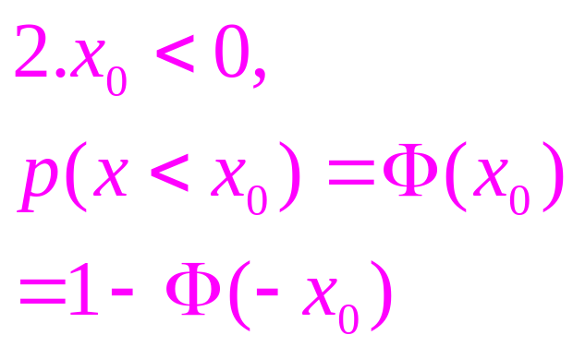
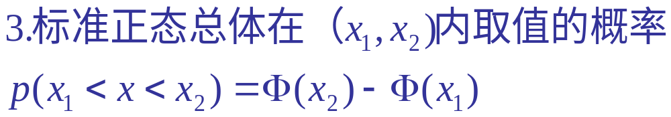
标准正态分布表
1.标准正态分布总体N（0，1）的标准正态分布表中
相应x₀的值 是指总体小于 x₀ 的概率,即
y
x
-x₀
x₀
x₁
O
x₂
例：求总体在（-1，2）内取值的概率为多少？

Slide 24
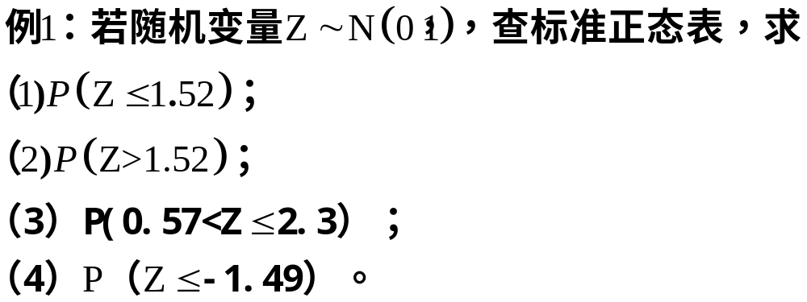
(5)p(| ξ|<1.54)

Slide 25
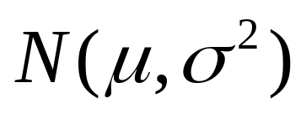
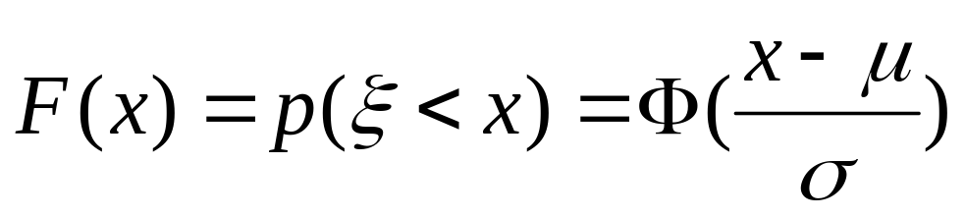
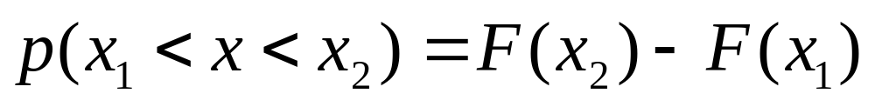
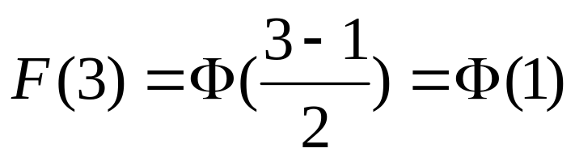
一般的正态总体
可化为标准正态总体N（0，1）
y
x
x₀
x₁
O
x₂
例：正态分布ξ～N（1，4），则ξ取值小于3的概率

Slide 26
例2：某批待出口的水果罐头，每罐净重X服从正态分布
N~（184，2.5²），求
（1）随机抽取1罐，其实际净重超过184.5的概率
（2）随机抽取1罐，其净重在179与189之间的概率

Slide 27

例3: (1)设随机变量ξ ～ ,且
求
例3: (2)设随机变量X ～N(1,2²)

Slide 28
例4：某地区有4000人参加数学竞赛，已知竞赛成绩X服从正态分布N（50，20²），问及格（大于等于60分）人数和超过90分的人数约为多少？

Slide 29
例5:某厂生产的零件直径ξ ～N(8,0.15²)mm,现从生产流水线上随机取出一个零件,测得其外直径为7.5mm,问流水线生产是否正常?

Slide 30




小结：
1。了解正态分布的意义，总体密度曲线，正态分布密度函数
2。正态分布曲线的性质
3。标准正态分布表中
4。在正态分布的有关计算中用到的公式
若ξ～ ，
则E ξ= D ξ=

Slide 31
5。一般的正态总体 可化为标准正态总体N（0，1）
6.会计算实际问题中的有关正态分布的概率

